Slide 1
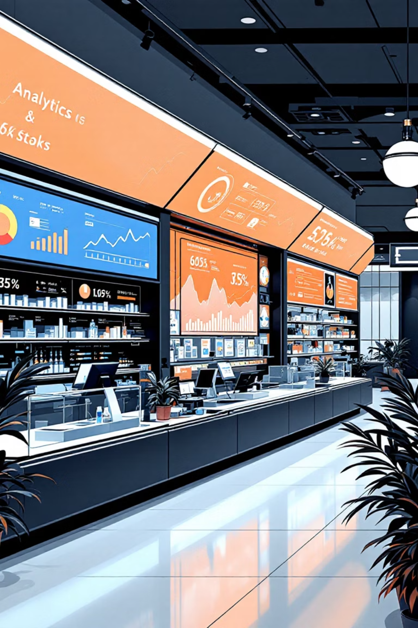


Análisis de Riesgos Reputacionales en el Sector Retail – Caso Aplicado
Una exploración basada en agrupamiento temático y patrones de interacción
Ricardo Uculmana Quispe | Julio 2025

Slide 2

Problemática:
El sector retail está expuesto a múltiples riesgos reputacionales.
No existe un flujo eficiente para analizar tendencias en medios.
Esto incrementa el tiempo de respuesta ante crisis.
Objetivo del Análisis:
Identificar patrones de contenido que impactan la reputación.
Detectar riesgos por temáticas y clusters.
Proveer insights que orienten una estrategia proactiva de comunicación.

Slide 3
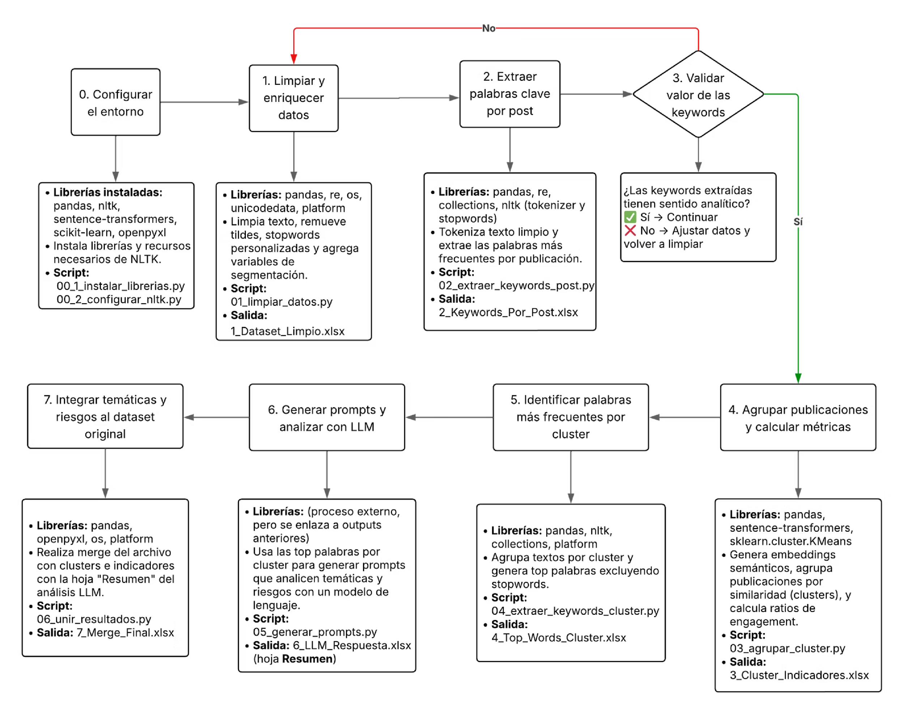
Diagrama Pipeline
Se utilizaron técnicas de procesamiento de lenguaje natural (NLP) para analizar publicaciones en medios digitales y redes, agrupadas en clusters temáticos y luego analizadas por métricas de interacción.

Slide 4
Clúster | Temática | Riesgo Reputacional
C1 | Inseguridad ciudadana y asaltos | Asaltos a empresas, percepción de inseguridad, afectación a marcas mencionadas
C2 | Criminalidad urbana y conflictos sociales | Vínculo con crimen organizado, debilidad institucional, impacto en imagen de autoridades
C3 | Accidentes y tragedias familiares | Sensacionalismo mediático, exposición de víctimas, demanda de justicia social
C4 | Emergencias urbanas y desastres | Falta de prevención, cuestionamiento a la gestión pública, impacto mediático
C5 | Deficiencias en infraestructura y fiscalización | Riesgos de clausura, pérdida de confianza, sanciones regulatorias, accidentes evitables
Principales
Hallazgos

Slide 5
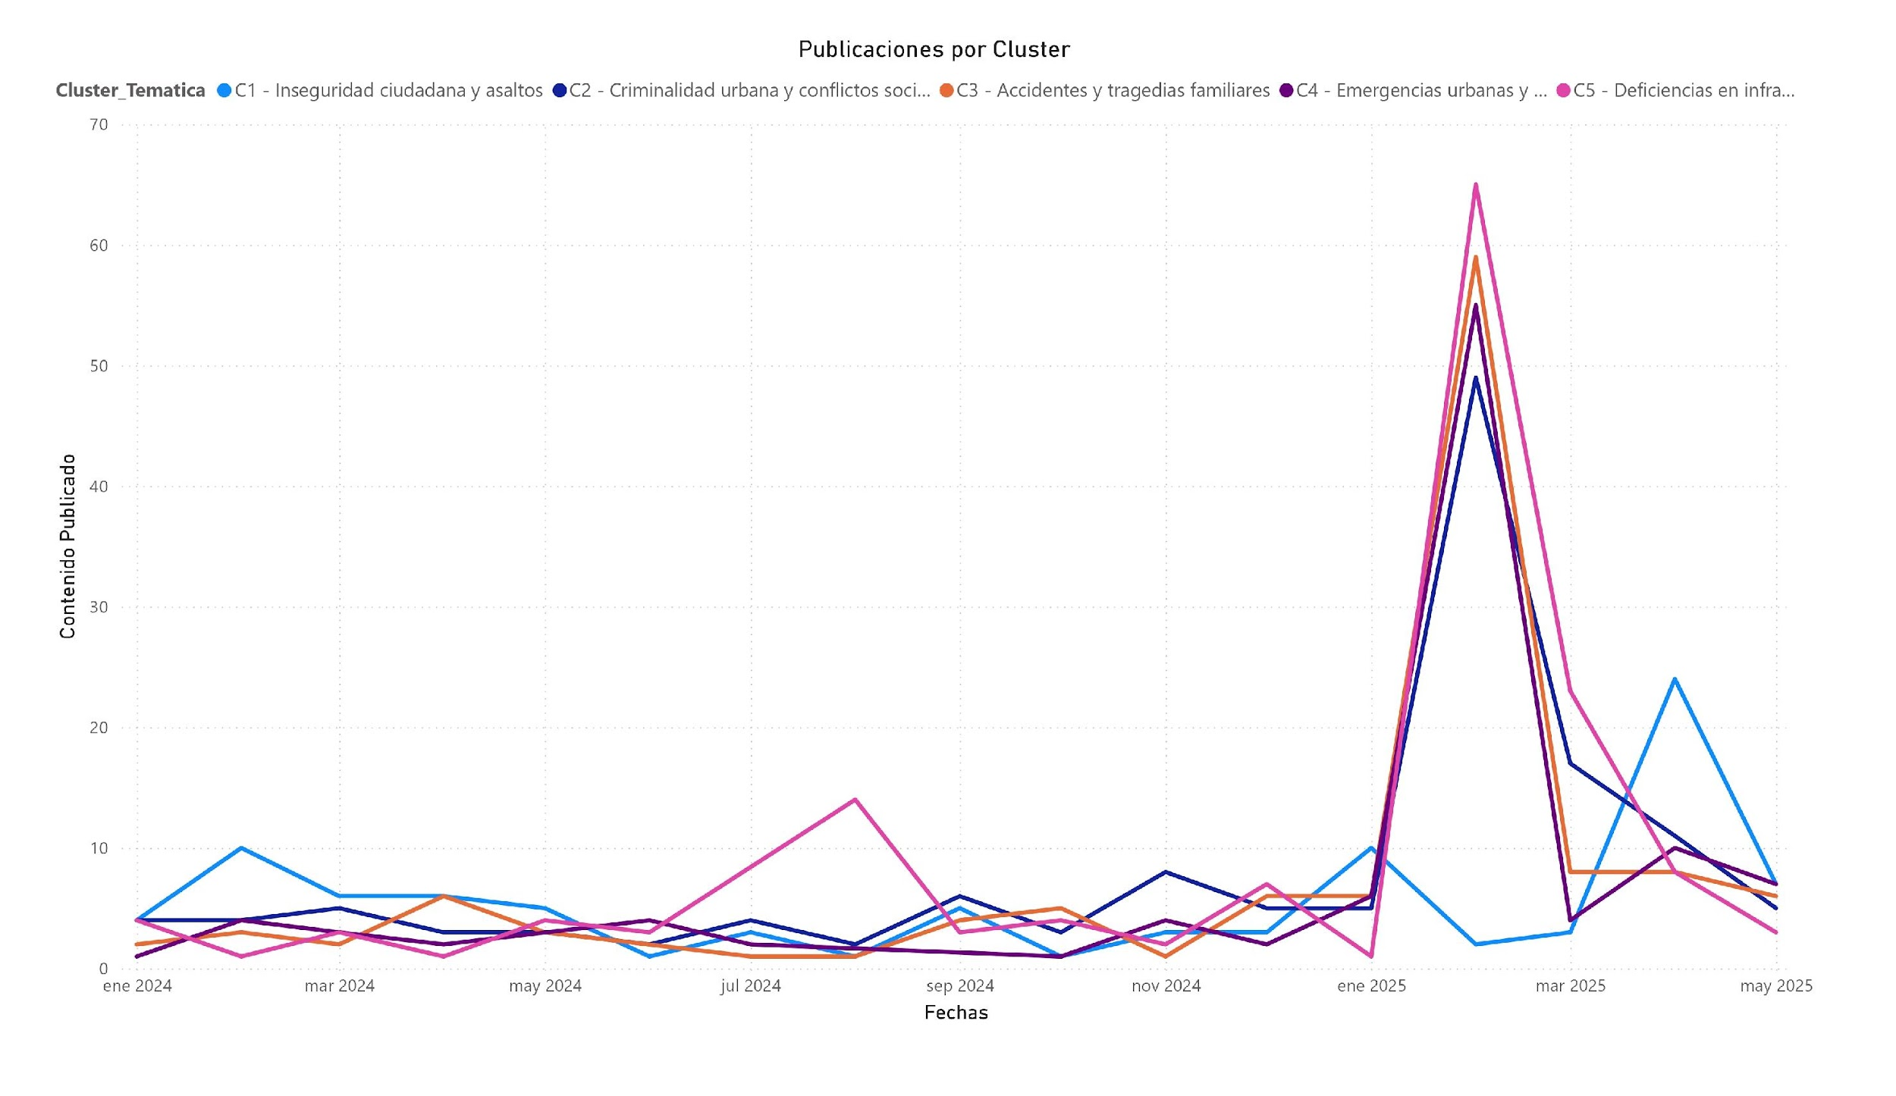
Temporalidad de las Publicaciones
Insights:
Cinco de los seis clústeres presentan mayor volumen de publicaciones entre enero y marzo de 2025.
El clúster 1, además, alcanza picos entre marzo y mayo de 2025, y entre enero y febrero de 2024
El clúster 5 muestra una concentración destacada entre julio y agosto de 2024.
Recomendación:
Asegurar una distribución temporal más equilibrada de las publicaciones analizadas para capturar patrones estratégicos y estacionales con mayor precisión.

Slide 6
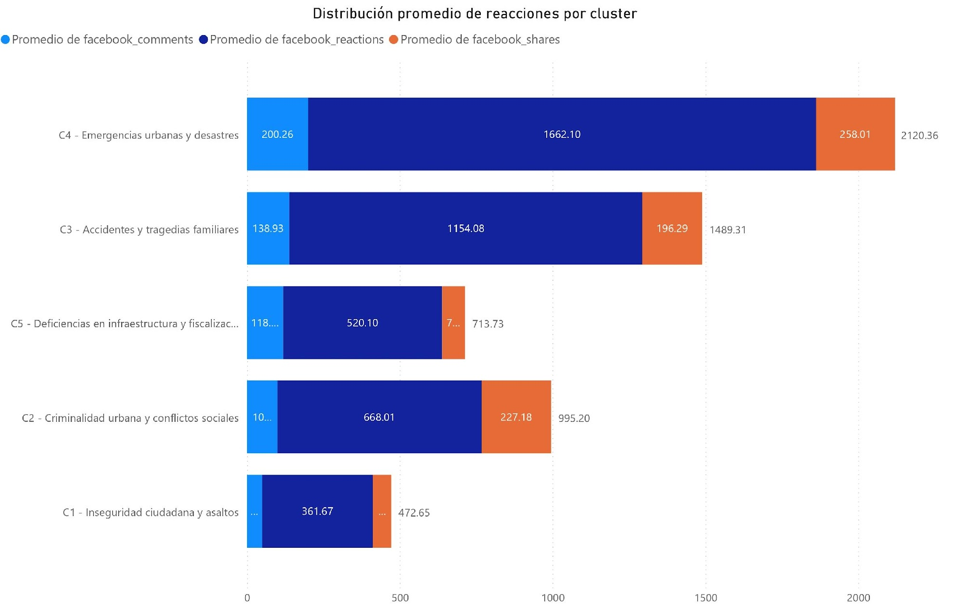
Engagement Promedio por Cluster
Insights:
Clúster 4 tiene mayor promedio de reacciones.
Clúster 3 lo sigue de cerca.
Clúster 2 destaca en shares, acercándose al clúster 4
Recomendaciones:
Priorizar monitoreo activo de clusteres con alto impacto.
Desarrollar estrategias específicas para clusters con alto ratio de difusión.

Slide 7
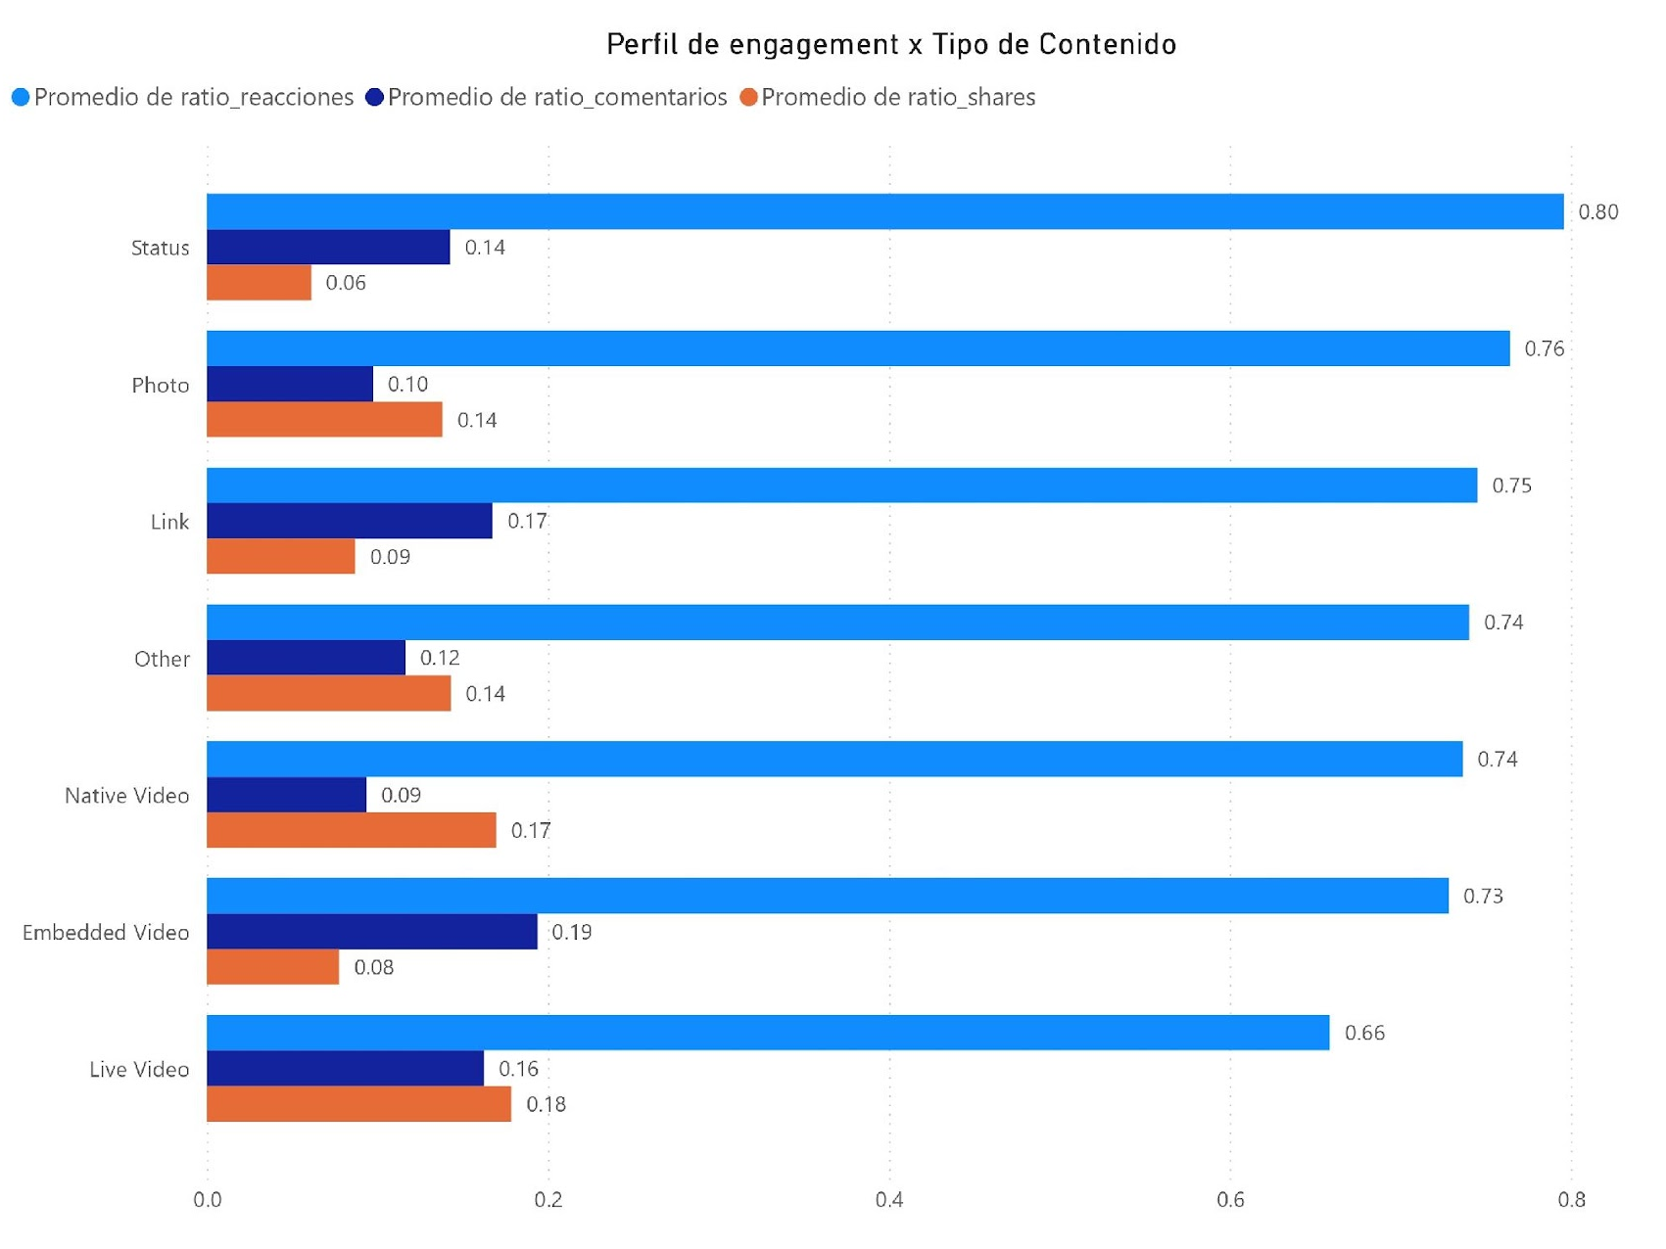
Interacción por Tipo de Contenido
Insights clave:
Los status lideran en cantidad de reacciones.
Los comentarios destacan en links, embedded y native video.
Shares son liderados por native y live videos.
Recomendaciones:
Aprovechar el formato de video para campañas de alto impacto.
Segmentar por tipo de cluster para definir el mejor formato de contenido.

Slide 8
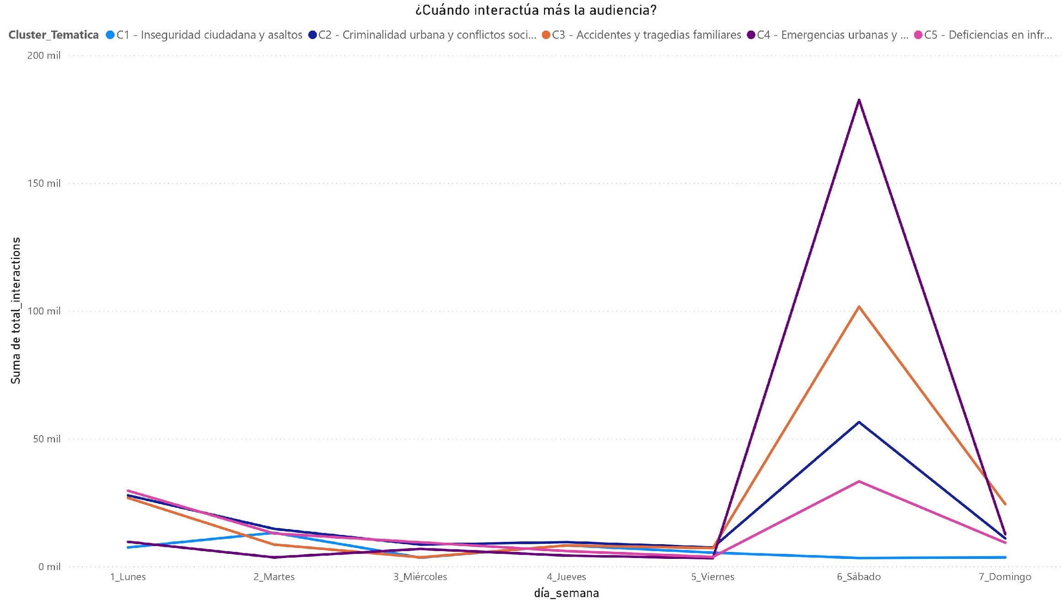
Interacción Semanal por Cluster
Insights:
Lunes: alta interacción en clústeres 2, 5 y 3.
Sábado: pico general en la mayoría de clústeres, excepto clúster 1.
Recomendaciones:
Calendarizar campañas según el día con mayor impacto por temática.
Preprogramar contenido clave para fines de semana

Slide 9
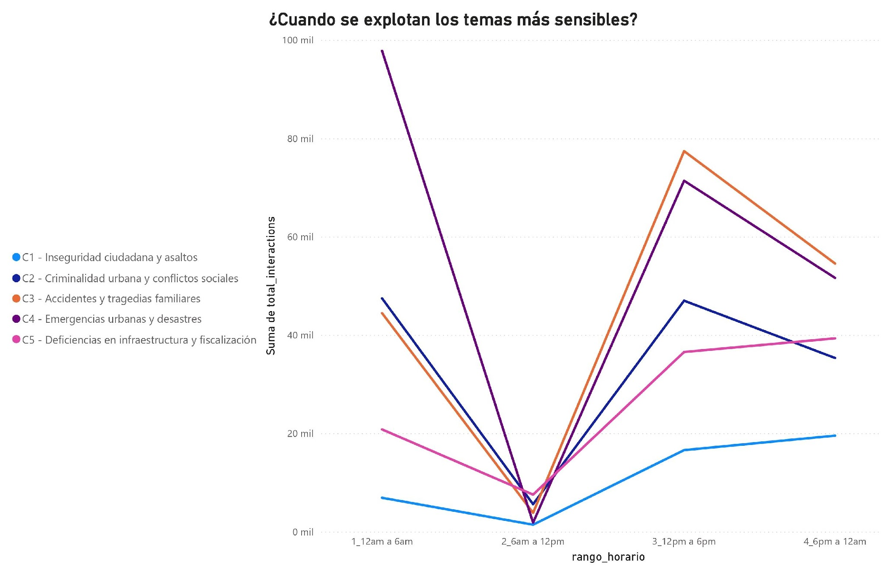
Rango horario de interacciones
Insights:
Madrugada: Destacan los clusteres 3 y 4.
Mañana: Ligero liderazgo del clúster 5.
Tarde y Noche: Pico de Interacción, especialmente de los clúster 4 y 5.
Recomendaciones:
Publicar contenido crítico en horario de 12pm a 6pm.
Evaluar acciones nocturnas para temáticas del clúster 4.
Sincronizar campañas multiformato con horarios de mayor visibilidad.

Slide 10
Insights clave
Recomendaciones estrátegicas
Cada clúster tiene picos de publicación y engagement únicos
Diseñar campañas diferenciadas por clúster y medio.
Los tipos de contenido influyen en el tipo de interacción generada
Priorizar videos en vivo y nativos para mayor difusión.
Días y horarios tienen un impacto significativo según la temática.
Sincronizar contenidos con días/horarios de mayor tráfico.

